Slide 1
Проект «ВЕСНА-КРАСНА»
Группа кратковременного пребывания
«Смешарики»
Воспитатель: Манаева А.В.

Slide 2
Выполнила: воспитатель МДОУ детский сад № 100«Смешарики»
Манаева Анна Викторовна
г. Тюмень.

Slide 3
О проекте
Тип проекта: информационно – практико - познавательный
Вид проекта: групповой
Продолжительность проекта: краткосрочный, 1 неделя.
Участники проекта: дети 1 мл. группы, родители.

Slide 4
Проблема:
У детей не достаточно знаний о весенних изменениях в живой и не живой природе.
Дети плохо сравнивают различные периоды весны.
Дети владеют небольшими знаниями о перелетных птицах.
Снижен уровень речевого развития, активный, пассивный словарь мал.
Отсутствует связанность речи при построений развернутого высказывания.

Slide 5
Актуальность проекта
.
Все понимают, что воспитывать чувство любви к природе у ребенка необходимо с рождения, только тогда он станет ее защитником.
Проблема: к сожалению, занятость наших мам и пап отнимает много времени не в пользу детей. Поэтому у детей не воспитано заботливое отношение к пробуждающей природе. У детей отсутствуют знания для того, чтобы установить простейшие связи между условиями наступающего внешнего времени года и поведением птиц, животных, растений. Снижен уровень речевого развития:
– мал активный словарь;
– отсутствует связанность речи при построении развернутого высказывания Данный проект направлен на развитие кругозора детей, формирование у них познавательной активности, нравственных ценностей.

Slide 6
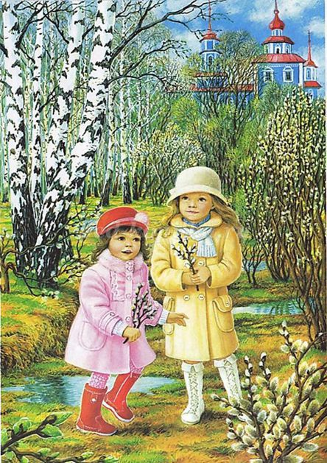
Цель проекта:
Закрепить знания о весеннем изменении в живой и не живой природе: развивать умение сравнивать различные периоды весны; воспитывать радостное, заботливое отношение детей к пробуждающейся природе; желание больше узнать об особенностях природы своего края.

Slide 7
Задачи проекта:

Slide 8
Используемые в проекте виды детской деятельности:
игровая;
коммуникативная;
трудовая деятельность;
познавательно-исследовательская;
изобразительная;
музыкальная;
художественная литература;
двигательная;

Slide 9
Приципы реализации проекта
– донести до участников проекта важность данной темы;
– создание развивающей среды;
– подбор материала;
– иллюстрации;
– художественная литература (чтение сказок, пословиц, поговорок, загадок о весне);

Slide 10
– музыкальная деятельность: песни, хороводы о весне;
– игрушки и атрибуты для игровой деятельности;
– подбор материала для продуктивной деятельности;
– семена растений для посева на рассаду;
– принцип гуманизации: во главу проекта поставлен ребенок и забота о его здоровье и безопасности.

Slide 11
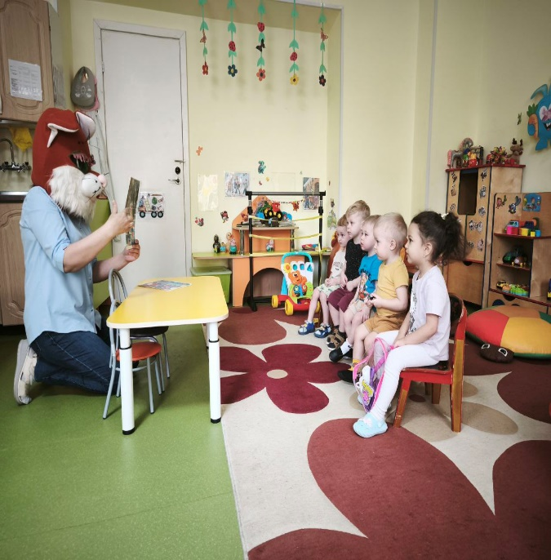
Работа с детьми
– занятие «Весна красна»,
– аппликация «Уж верба вся пушистая»,
– рисование «Бегут ручьи»,
– наблюдения на участке,
– посадка семян.

Slide 12
Взаимодействие с родителями:
Предложить родителям проводить ежедневно наблюдения за изменениями природы весной.
Чтение произведений по теме.
Совместное заучивание стихотворений, пословиц, загадок о Весне.
Совместное просматривание мультфильмов о весне
Игры с детьми на природе.
Изготовление кормушки.
Аппликация вместе с детьми

Slide 13
Рефлексия
В рамках проекта, работа получилась познавательной. Проектная деятельность спланирована с учетом интеграции областей.
Дети:
Выделяют наиболее характерные сезонные изменения в природе.
Знают некоторых птиц.
Рассматривают сюжетные картинки
Отвечают на вопросы.
Проявляют бережное отношение к природе.
Участвуют в сезонных наблюдениях.

Slide 14
Педагог:
Повысила профессиональную компетентность в вопросах проектирования .
Овладела методами и приёмами создания модели: познавательно-творческого планирования на основе интегративного подхода по теме проекта.
Обеспечила условия для усовершенствования методической базы по данной теме.
Родители:
Проявили интерес к совместной деятельности с ребенком.
Стали активными участниками реализации проекта.
Повысилась мотивация к сотрудничеству.

Slide 15
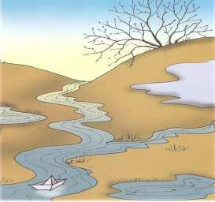
Приложение к проекту.

Slide 16
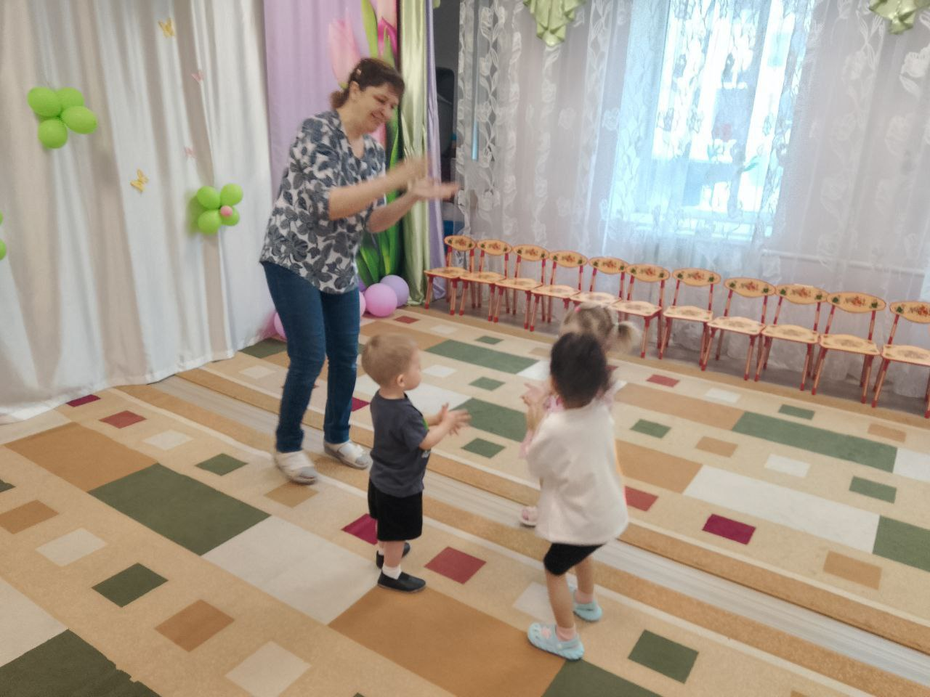
Речь, ритм, движения-
это наши упражнения.

Slide 17
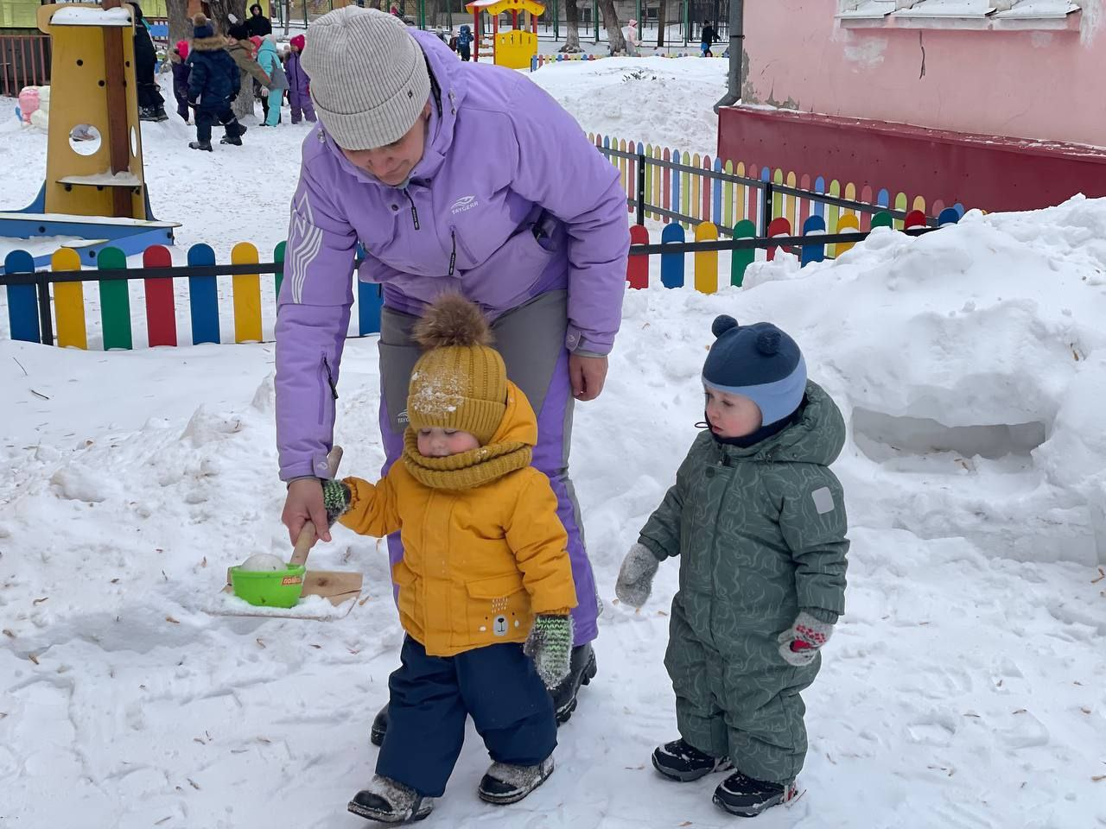
На участке мы гуляем, за природой наблюдаем.

Slide 18
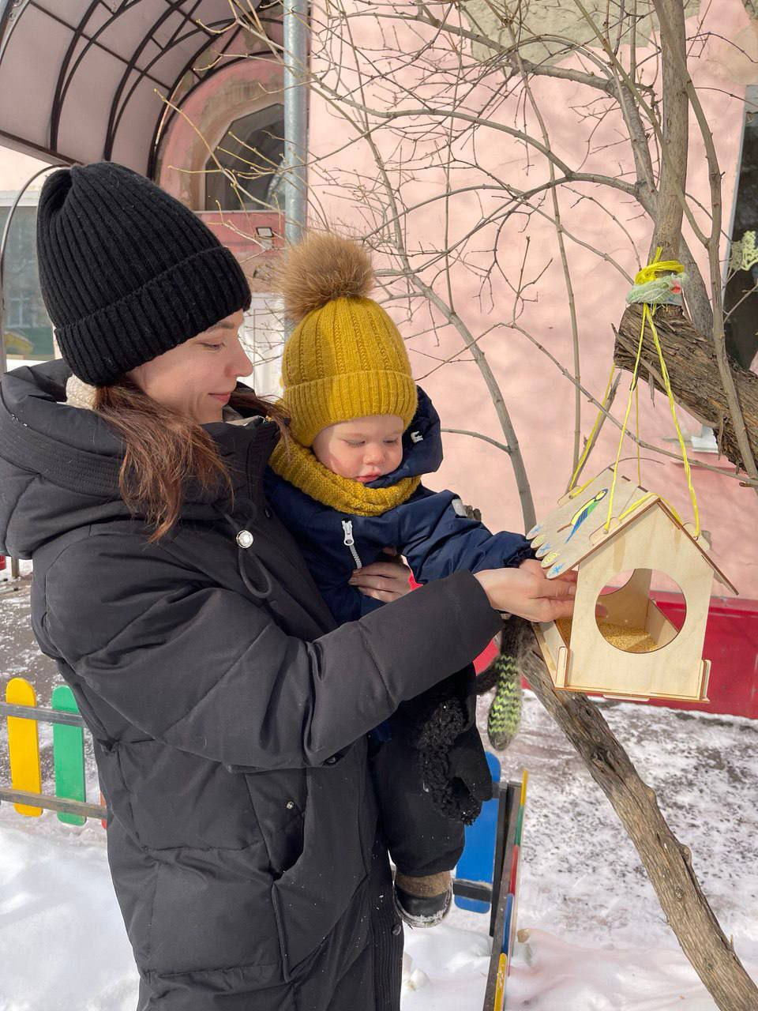
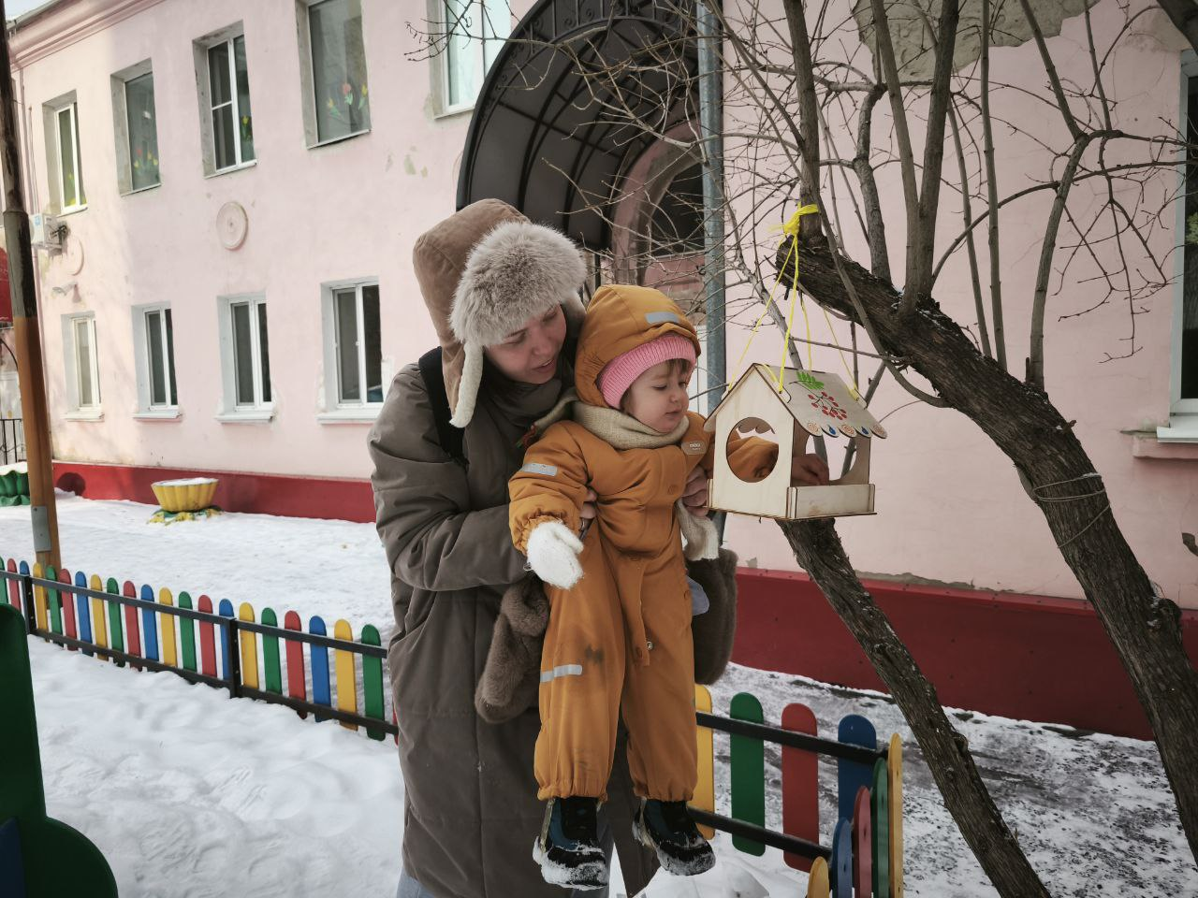
«Кормушка для птиц»

Slide 19
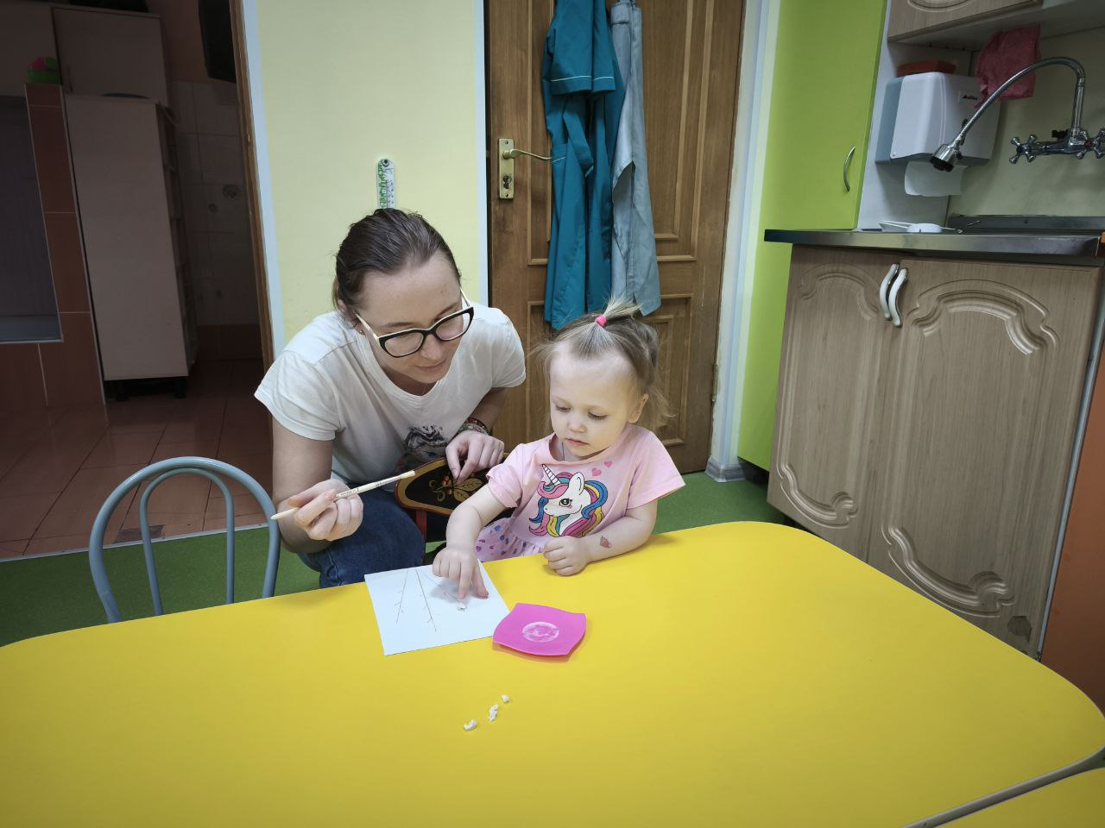
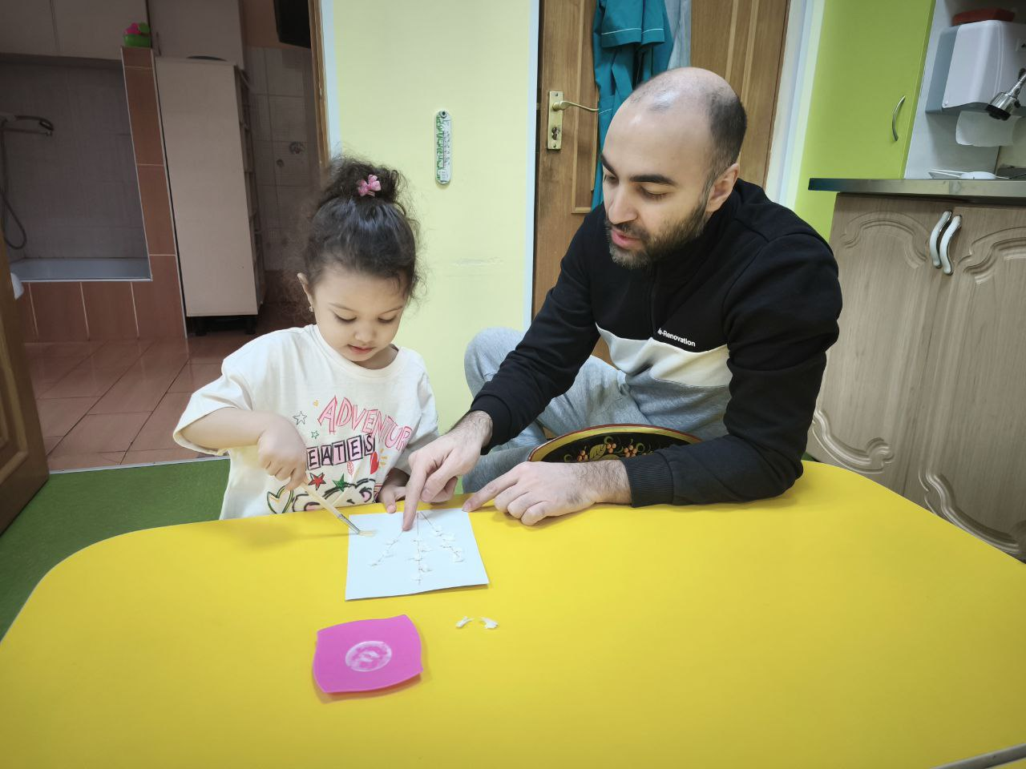
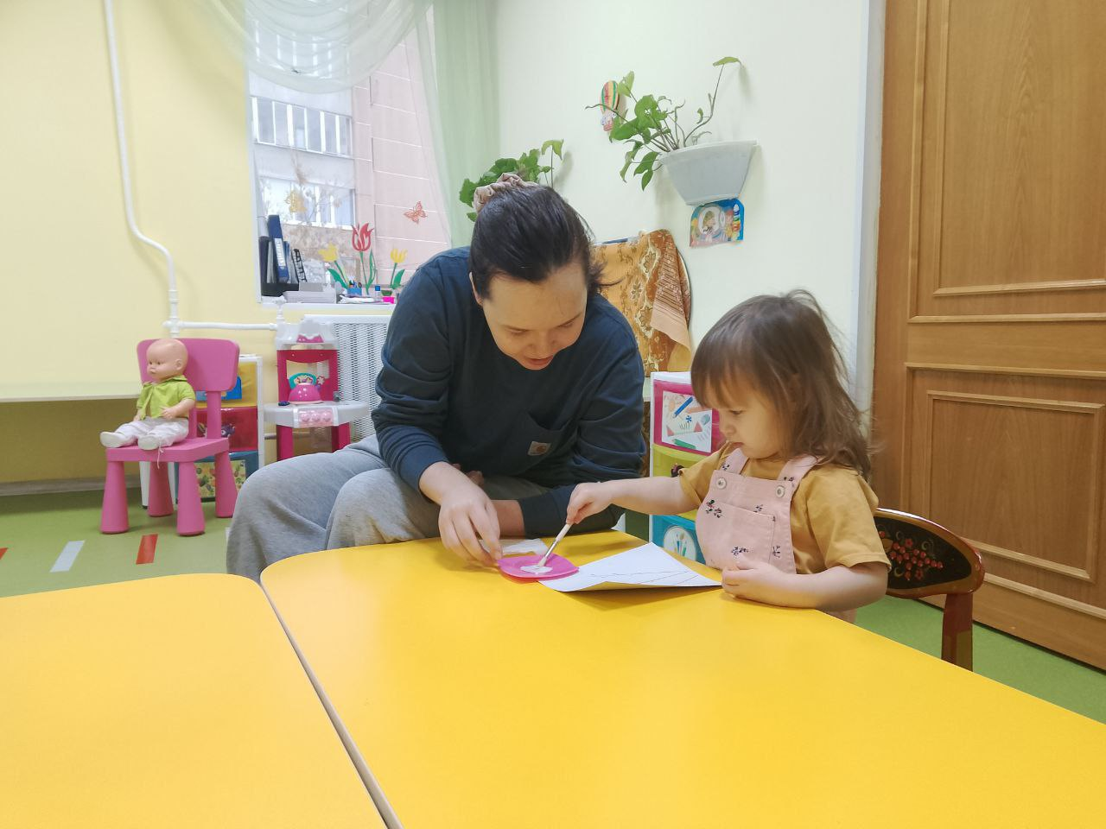
Делаем аппликацию вместе с родителями.

Slide 20
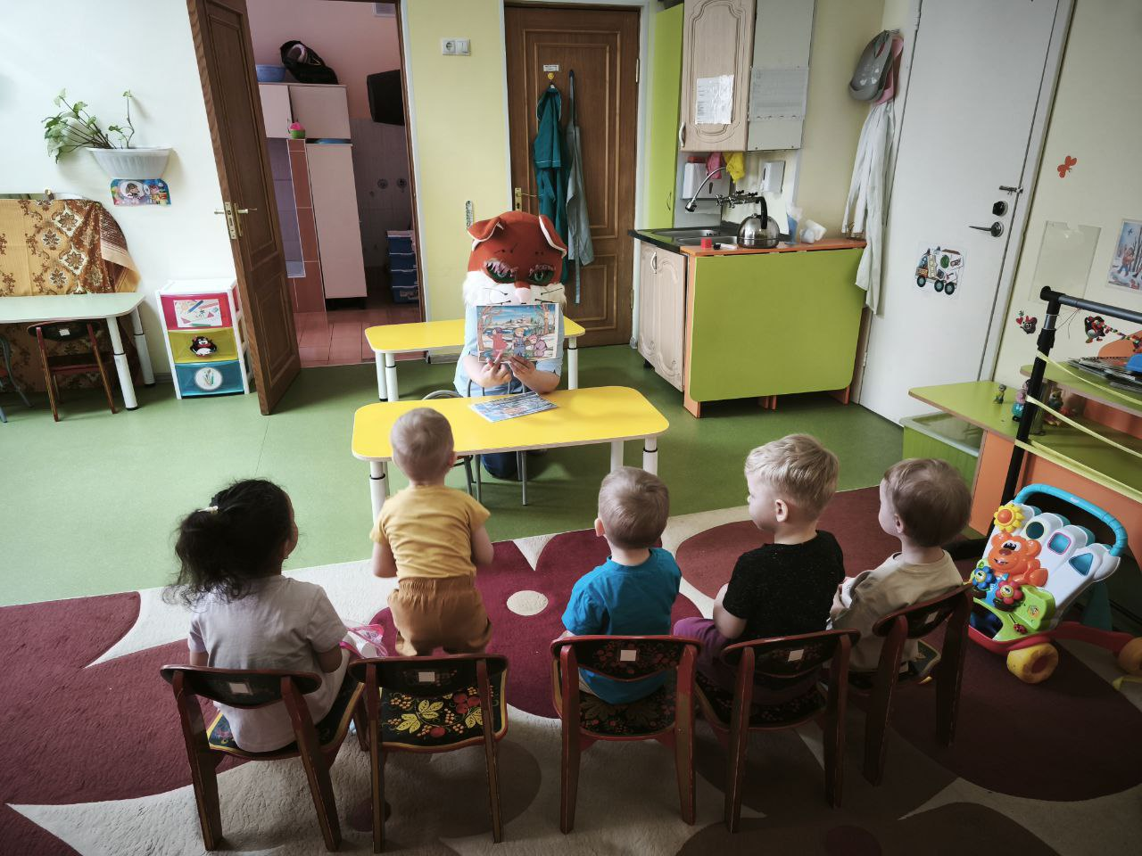
«Весна – красна идёт!»

Slide 21
«Посадили мы цветы – вот какие молодцы!»

Slide 22
Рисование «БЕГУТ РУЧЬИ»

Slide 23
Спасибо за внимание!

